Slide 1

Стандартизация и сертификация
МИНСКИЙ ФИЛИАЛ
УО «Белорусский торгово-экономический университет потребительской кооперации»
Модуль 7. Сущность оценки соответствия техническим требованиям
Авторы: Машкович Татьяна Васильевна – преподаватель,
Тукьянова Александра Сергеевна – преподаватель

Slide 2
СОДЕРЖАНИЕ МОДУЛЯ
7.1. Понятие оценки соответствия, цели и принципы оценки соответствия
7.2. Объекты и субъекты оценки соответствия
7.3. Документы по оценке соответствия

Slide 3

Задачи модуля
В результате изучения данной темы Вы сможете:
Дать понятие оценки соответствия
Назвать цели оценки соответствия
Изложить принципы оценки соответствия
Перечислить объекты оценки соответствия
Назвать и охарактеризовать субъекты оценки соответствия
Назвать и охарактеризовать документы по оценке соответствия

Slide 4

7.1. Понятие оценки соответствия,
цели и принципы оценки соответствия

Slide 5
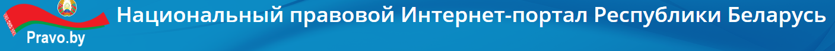
Основным нормативным документом в области оценки соответствия и аккредитации в Республике Беларусь является
ЗАКОН РЕСПУБЛИКИ БЕЛАРУСЬ
24 октября 2016 г. № 437-З
Об оценке соответствия техническим требованиям и аккредитации органов по оценке соответствия
направлен на определение правовых и организационных основ оценки соответствия техническим требованиям (далее, если не определено иное, – оценка соответствия) и аккредитации органов по оценке соответствия (далее – аккредитация), обеспечение единой государственной политики в области оценки соответствия и аккредитации, в том числе с учетом требований Закона Республики Беларусь от 5 января 2004 года «О техническом нормировании и стандартизации».

Slide 6
Оценка соответствия
(ОС)
- прямое или косвенное определение соблюдения технических требований, предъявляемых к объекту оценки соответствия.
Статья 12. Формы оценки соответствия
Оценка соответствия проводится в формах:
сертификации;
декларирования соответствия;
испытаний, если испытания являются самостоятельной формой оценки соответствия согласно техническим регламентам Евразийского экономического союза или иному праву Евразийского экономического союза.

Slide 7
Статья 11. Цели и принципы оценки соответствия
Целями оценки соответствия являются:
обеспечение защиты жизни, здоровья и наследственности человека, имущества и охраны окружающей среды;
предупреждение действий, вводящих в заблуждение потребителей продукции, работ и услуг относительно их назначения, качества и безопасности;
повышение конкурентоспособности продукции, работ и услуг;
устранение технических барьеров в торговле;
обеспечение энергоэффективности и рационального использования ресурсов (ресурсосбережения);
обеспечение научно-технологической, информационной и военной безопасности.

Slide 8
Статья 11. Цели и принципы оценки соответствия
Принципами оценки соответствия являются:
гармонизация с международными и межгосударственными (региональными) подходами в области оценки соответствия;
обеспечение идентичности процедур оценки соответствия отечественных и иностранных объектов оценки соответствия;
открытость, доступность и возмездность процедур оценки соответствия.

Slide 9
7.2. Объекты и субъекты оценки соответствия

Slide 10
Статья 13. Объекты оценки соответствия
Объектами оценки соответствия являются:
продукция;
процессы разработки, проектирования, изысканий, производства, строительства, монтажа, наладки, эксплуатации (использования), хранения, перевозки (транспортирования), реализации и утилизации продукции;
выполнение работ;
оказание услуг;
системы управления (менеджмента);
компетентность персонала в выполнении определенных работ, оказании определенных услуг.

Slide 11
Статья 14. Субъекты оценки соответствия
Субъектами оценки соответствия являются:
Нажимайте на список ниже
по порядку, чтобы прочитать подробнее
органы по оценке соответствия
Технический эксперт по сертификации – физическое лицо, обладающее специальными знаниями в определенной области, связанной с объектами оценки соответствия, назначенное (привлеченное) для участия в сертификации органом по сертификации.
Эксперт-аудитор – физическое лицо, соответствующее требованиям к профессиональной компетентности, определенным Государственным комитетом по стандартизации Республики Беларусь, удостоверившее соответствие этим требованиям в порядке, установленном актами законодательства Республики Беларусь, и назначенное для выполнения работ по сертификации и регистрации деклараций органом по сертификации.
Заявитель на проведение сертификации – физическое или юридическое лицо либо индивидуальный предприниматель, обратившиеся с заявкой на сертификацию объекта оценки соответствия, за исключением сертификации компетент-ности работающего у юридического лица либо индивидуального предпринимателя на основании трудового или гражданско-правового договора физического лица (далее – персонал) в выполнении определенных работ, оказании определенных услуг, или юридическое лицо либо индивидуальный предприниматель, обратившиеся с заявкой на сертификацию компетентности персонала в выполнении определенных работ, оказании определенных услуг.
Орган по регистрации деклараций – орган по сертификации с соответствующей областью аккредитации, а также государственная организация, уполномоченная Советом Министров Республики Беларусь на регистрацию деклараций о соответствии.
Президент Республики Беларусь
Орган по оценке соответствия – орган по сертификации либо испытательная лаборатория (центр).
Орган по сертификации – юридическое лицо Республики Беларусь либо иностранное юридическое лицо, аккредитованные для выполнения работ по сертификации и регистрации деклараций в определенной области аккредитации.
Испытательная лаборатория (центр) – юридическое лицо Республики Беларусь, индивидуальный предприниматель либо иностранное юридическое лицо, проводящие испытания
Лицо, принимающее декларацию, – изготовитель или уполномоченное изготовителем лицо либо продавец (поставщик), принимающие (принявшие) декларацию.
При этом лицом, принимающим декларацию о соответствии, может быть только юридическое лицо Республики Беларусь либо индивидуальный предприниматель, зарегистриро-ванный в Республике Беларусь, а лицом, принимающим декларацию о соответствии техническим регламентам Евразийского экономического союза либо декларацию о соответствии по единой форме, – только юридическое лицо либо индивидуальный предприниматель, зарегистриро-ванные в Республике Беларусь или ином государстве – члене Евразийского экономического союза.
Изготовитель – юридическое лицо либо ИП, осуществляющие от своего имени производство или производство и реализацию продукции и ответственные за ее соответствие обязательным для соблюдения техническим требованиям.
Уполномоченное изготовителем лицо – юридическое лицо или ИП, зарегистрированные в Республике Беларусь или ином государстве – члене ЕЭС, которые на основании гражданско-правового договора с изготовителем осуществляют действия от имени этого изготовителя при оценке соответствия и выпуске продукции, а также несут ответственность за несоответствие продукции обязательным для соблюдения техническим требованиям.
Продавец (поставщик) – юридическое лицо или ИП, зарегистрированные в Республике Беларусь или ином государстве – члене ЕЭС, которые осуществляют реализацию продукции и несут ответственность за несоответствие продукции обязательным для соблюдения техническим требованиям.
Владелец сертификата – получивший сертификат заявитель на проведение сертификации.
Заявитель на проведение испытаний – гражданин Республики Беларусь, иностранный гражданин или лицо без гражданства, за исключением лиц, являющихся индивидуальными предпринимателями (далее – физическое лицо), или юридическое лицо Республики Беларусь, иностранное или международное юридическое лицо (организация, не являющаяся юридическим лицом) (далее, если не определено иное, – юридическое лицо) либо индивидуальный предприниматель, обратившиеся с заявкой на проведение испытаний.
органы по регистрации деклараций
государственные органы, осуществляющие государственное регулирование в области оценки соответствия
заявители на проведение сертификации
владельцы сертификатов
Совет по подтверждению соответствия Национальной системы подтверждения соответствия Республики Беларусь
лица, принимающие декларации
заявители на проведение испытаний
организация, уполномоченная на ведение реестра Национальной системы подтверждения соответствия Республики Беларусь
изготовители, уполномоченные изготовителями лица, продавцы (поставщики)
организация, уполномоченная на ведение единых реестров документов об оценке соответствия
эксперты-аудиторы
технические эксперты по сертификации

Slide 12
7.3. Документы по оценке соответствия

Slide 13
Статья 15. Документы об оценке соответствия и иные документы в области оценки соответствия
К документам об оценке соответствия относятся:
сертификат соответствия;
сертификат компетентности;
декларация о соответствии;
сертификат соответствия техническим регламентам Евразийского экономического союза;
декларация о соответствии техническим регламентам Евразийского экономического союза;
сертификат соответствия по единой форме;
декларация о соответствии по единой форме;
протокол испытаний, если испытание является самостоятельной формой оценки соответствия согласно техническим регламентам Евразийского экономического союза или иному праву Евразийского экономического союза.

Slide 14
Сертификат соответствия – документ, удостоверяющий соответствие объекта оценки соответствия, за исключением компетентности персонала в выполнении определенных работ, оказании определенных услуг, техническим требованиям.
Сертификат компетентности – документ, удостоверяющий соответствие компетентности персонала в выполнении определенных работ, оказании определенных услуг техническим требованиям.
Декларация о соответствии – документ, в котором изготовитель или уполномоченное изготовителем лицо либо продавец (поставщик) удостоверяют соответствие продукции техническим требованиям, содержащимся в технических регламентах Республики Беларусь либо нормативных правовых актах Президента Республики Беларусь или Совета Министров Республики Беларусь, предусматривающих введение обязательного подтверждения соответствия в связи с необходимостью принятия оперативных мер государственного регулирования.
Протокол испытаний, паспорт, отчет или иной документ об испытаниях (далее – протокол испытаний) – документ, содержащий сведения об испытаниях, в том числе об образце продукции, иного объекта оценки соответствия, примененных методиках, средствах и условиях испытаний, их результатах (заключение об их результатах), иные необходимые сведения

Slide 15
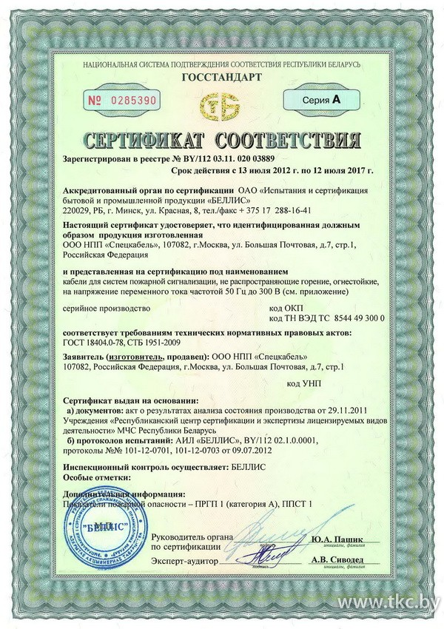
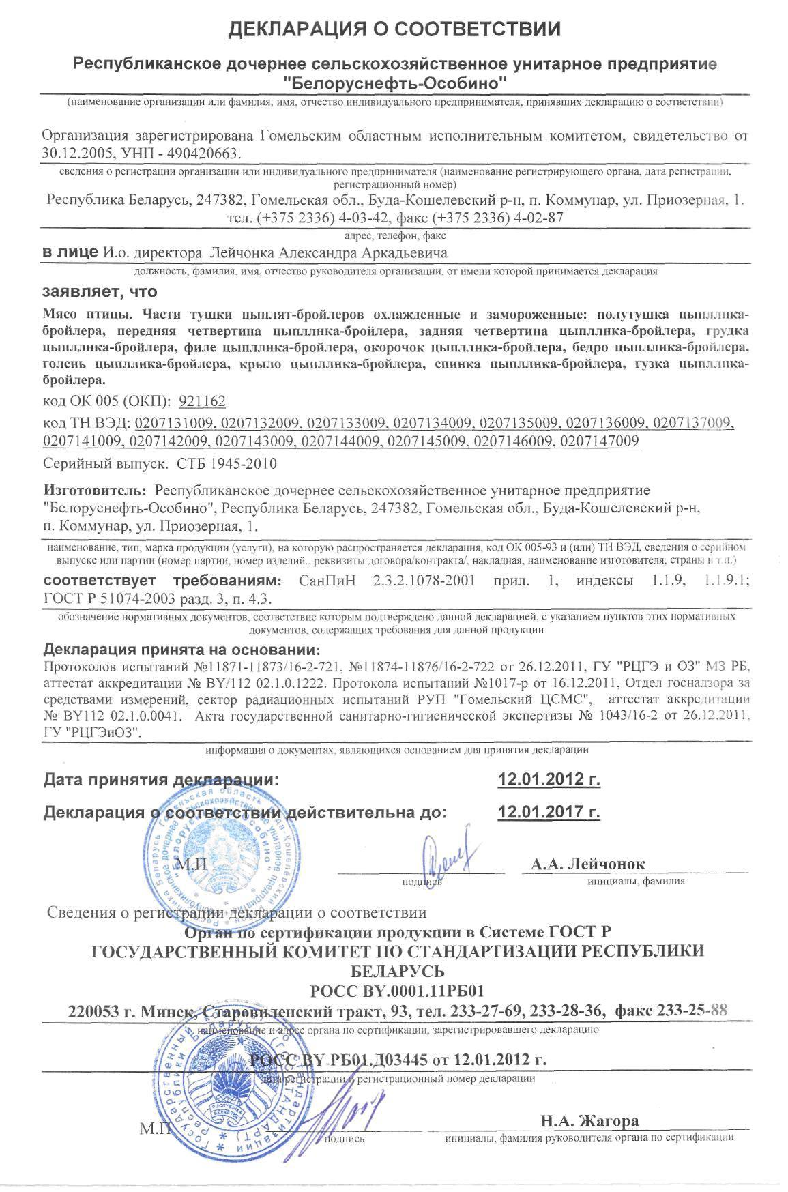
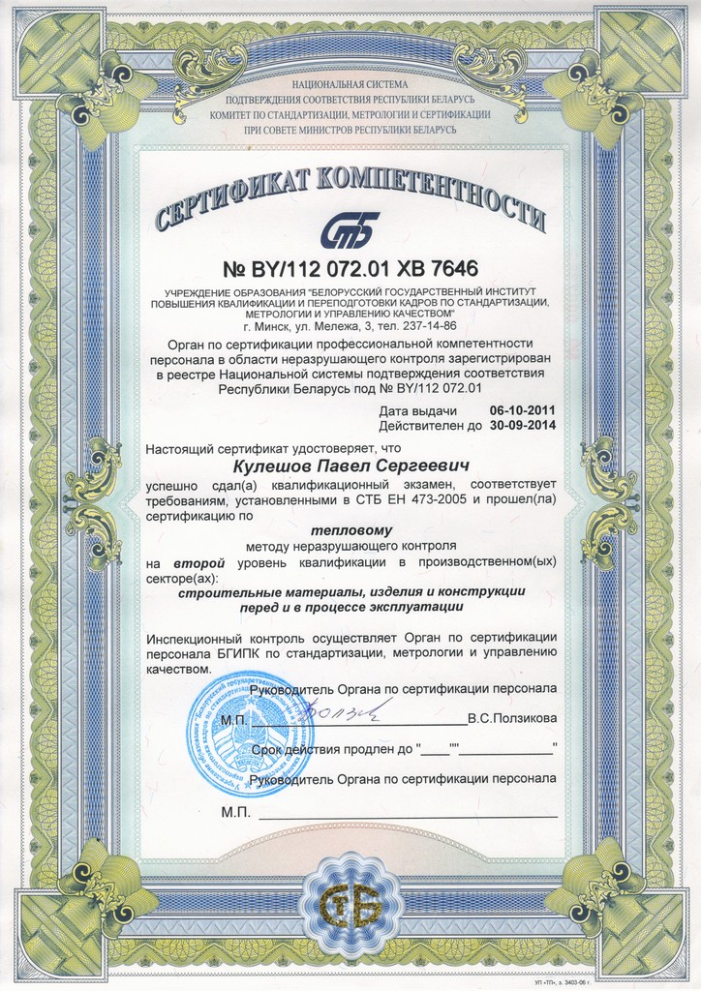

Slide 16

Вопросы для самоконтроля:
Дайте определение оценки соответствия
Назовите формы оценки соответствия
Изложите цели оценки соответствия
Перечислите объекты оценки соответствия
Назовите субъекты оценки соответствия
Дайте определение органа по сертификации
Перечислите документы по оценке соответствия
Дайте определение сертификата соответствия
Дайте определение декларации о соответствии

Slide 17

Литература:
1. Техническое нормирование и стандартизация: учеб. пособие / В.В.Паневчик [и др.]; под ред. В.В.Паневчика. – Минск: БГЭУ, 2012.;
2. Основы стандартизации и сертификации товарной продукции: учеб. пособие / В.Е.Сыцко [и др.]; под общ.ред. В.Е.Сыцко. – 2-е изд., испр. – Минск: Выш.шк., 2008;
3. Закон Республики Беларусь «Об оценке соответствия техническим требованиям и аккредитации органов по оценке соответствия» от 24 октября 2016 г. № 437-З

Slide 18

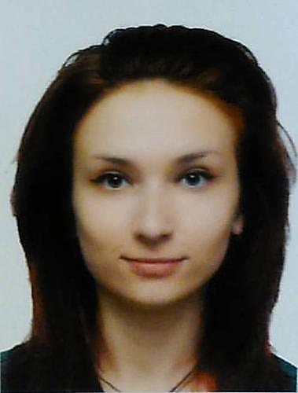
МИНСКИЙ ФИЛИАЛ
УО «Белорусский торгово-экономический университет потребительской кооперации»
Авторы:
Машкович Татьяна Васильевна,
преподаватель высшей квалификационной категории
E-mail: mashkovich1978@mail.ru
Тукьянова Александра Сергеевна,
преподаватель без категории

